Slide 1
Kelionės į žiedinę ekonomiką pradžia
1 dalis.
Įvadas

Slide 2
Apie mane
[……………..]

Slide 3
Laiko planas

Slide 4
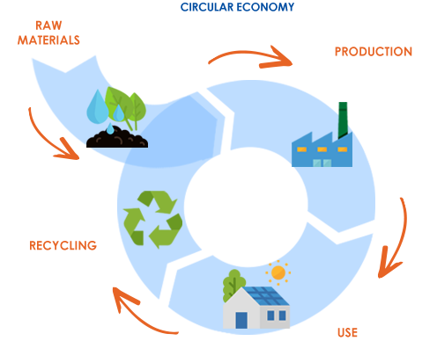
Žiedinė ekonomika (ŽE)
2015: ŽE yra ekonomika, „kai produktų, medžiagų ir išteklių vertė ekonomikoje palaikoma kuo ilgiau, o atliekų susidarymas sumažinamas iki minimumo“.
Šaltinis: Kilpos uždarymas – ES žiedinės ekonomikos veiksmų planas (COM Nr. 614, 2015)

Slide 5
Žiedinė ekonomika:
Alternatyva dabartiniam linijinės ekonomikos modeliui

Slide 6
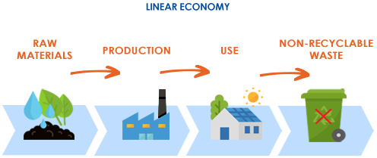
Šaltinis: Savas tyrimas, ARP SA

Slide 7
ŽE yra strategija, kuri:
skatina ekonomikos augimą nedidinant išteklių naudojimo,
giliai transformuoja gamybos grandines ir vartojimo įpročius,
sistemos lygmeniu perprojektuoja pramonės sistemas.

Slide 8
Žiedinės ekonomikos pelnas:
naujas įsidarbinimo galimybes iš naujo panaudojant vertę, kuri yra įtraukta į išteklius
sustiprėjęs bendruomeniškumo, bendradarbiavimo ir dalyvavimo per dalijimosi ekonomiką jausmas
fizinio produkto funkcija ir paslauga dalijasi vartotojų grupės, o ne asmenys, turintys ir naudojantys fizinį produktą

Slide 9
Aplinkosaugos laimėjimas
Mažesnės pirminės medžiagos ir energijos sąnaudos
Pirminės žaliavos daugiausia/kuo labiau atsinaujina iš produktyvių ekosistemų
Aplinkosaugos laimėjimas
Mažiau atliekų ir išmetamų teršalų
Ištekliai gamybos ir vartojimo sistemose naudojami daug kartų, ne tik vieną kartą
Atsinaujinantieji energijos šaltiniai yra kuras be CO2, o jų atliekos yra maistinės medžiagos, kurias gali naudoti gamta
Žiedinė ekonomika
ĮVADAS
IŠVESTIS
Ekonominis laimėjimas
Mažesnės žaliavų ir energijos sąnaudos
Išteklių vertė naudojama daug kartų, ne tik vieną kartą
Kuo mažiau naudojami brangiai kainuojantys ištekliai
Mažesnės aplinkos apsaugos įstatymų, mokesčių ir draudimo išlaidos
Neaktyvus, atsakingas ir ekologiškas rinkos potencialas
Ekonominis laimėjimas
Mažesnis vertės nutekėjimas ir nuostoliai
Mažesnės atliekų tvarkymo išlaidos
Mažesnės išmetamųjų teršalų kontrolės išlaidos
Mažesnės išlaidos dėl aplinkos apsaugos įstatymų, mokesčių ir draudimo
Randamos naujos išteklių vertės rinkos
Naujas atsakingo verslo įvaizdis pritraukia investicijas
Socialinis laimėjimas
Naujos įsidarbinimo galimybės iš naujo panaudojant vertę, kuri yra įtraukta į išteklius
Bendruomenės, bendradarbiavimo ir dalyvavimo per dalijimosi ekonomiką stiprėjimas
Fizinio produkto funkcija ir paslauga dalijasi vartotojų grupės, o ne asmenys, turintys ir naudojantys fizinį produktą
Šaltinis: https://www.semanticscholar.org/paper/Circular-Economy:-The-Concept-and-its-Limitations-Korhonen-Honkasalo/2bdb5047ec8c07b390a9c50104647e37e8fc178a

Slide 10
Skirtumas tarp tvarios plėtros ir ŽE:
Kai tvariosios plėtros tikslas yra padaryti verslo veiklą (aplinkos, socialiniu ir ekonominiu požiūriu) tvaria, ŽE suvokia visus pakartotinio šaltinio srautus kaip galimybę kurti pelningus apyvartinius srautus ir vertės grandines.

Slide 11
Skirtumas tarp tvarios plėtros ir ŽE:
Tvaraus vystymosi tikslas yra sumažinti žmogaus veiklos poveikį gamtai
ŽE keičia verslo modelius ir technologijas, siekdami kuo didesnio ekonominio pelno, laikydamiesi tvarumo
Tvarus vystymasis – tai vystymasis, atitinkantis dabarties poreikius, nepakenkiant ateities kartų galimybėms patenkinti savo pačių poreikius
Šaltinis: https://www.iisd.org/topic/sustainable-development

Slide 12
ŽE pradžia:
Ši koncepcija išsiplėtojo per kelis dešimtmečius ir ja siekiama pateikti sprendimus, kaip įveikti daugelį dabartinių aplinkos, klimato, ir ekonominių problemų.
Žiedinės ekonomikos koncepcija neturi nei vieno kilmės šaltinio, nei iniciatoriaus:
„Žemės – erdvėlaivio “ metafora, kurią 1969 m. pateikė Barbara Ward ir Kenneth Boulding,
ekonomisto Hermano Daly stabilios ekonomikos kūrimas.
ŽE koncepcija yra pagrįsta ekologine ir aplinkos ekonomika bei pramonine ekologija (IE).

Slide 13
Žiedinė ekonomika (ŽE) yra koncepcija, kurią šiuo metu skatina ES ir kelios nacionalinės vyriausybės, taip pat kelios įmonės visame pasaulyje.
Žiedinės ekonomikos link: Programa be atliekų Europai
2015 m. (COM Nr. 614, 2015)
Kilpos uždarymas – ES žiedinės ekonomikos veiksmų planas
2018 m. (COM Nr. 2018 m.)
Žiedinės ekonomikos stebėsenos sistema
2014 m. (COM Nr. 398, 2014)

Slide 14
Žiedinės ekonomikos idėja buvo oficialiai priimta keliose pasaulio šalyse
Kinija priėmė žiedinę ekonomiką 2002 m. dėl žalos aplinkai ir išteklių išeikvojimo, atsirandančio dėl industrializacijos.

Slide 15
„Ciklo valdymas – Suomijos 2016–2025 m. žiedinės ekonomikos planas“ (2017 m.)
2017 m. birželio 21 d. Norvegijos vyriausybė Norvegijos parlamentui pristatė Baltąją knygą dėl atliekų politikos žiedinėje ekonomikoje, kurioje daug dėmesio skiriama pakartotiniam naudojimui ir perdirbimui.

Slide 16
Švedija yra toli pažengusi į priekį plastikinių butelių užstato schemų, žiedinės ekonomikos skatinimo ir švietimo srityse. Taip pat paskelbtas labai plataus užmojo anglių naudojimo nutraukimo terminas (2022 m.)
Danijos vyriausybės žiedinės ekonomikos strategija:
„Didesnė vertė ir geresnė aplinka
kuriant, vartojant ir perdirbant“

Slide 17
Lietuva ekologinių inovacijų indekse užima aukštą (19) vieta iš 28 ES valstybių narių –. Labai efektyvi atliekų tvarkymo sistema, taip pat aukštas (atsinaujinančios) energijos vartojimo efektyvumas. ŽE įgyvendinimas grindžiamas Lietuvos inovacijų plėtros programa 2014–2020 metams ir Pažangiosios specializacijos strategija.
2014-09-10 – pritarimas veiksmų planui –
perėjimas prie žiedinės ekonomikos.

Slide 18
Lenkija – veiksmų planas
perėjimas prie žiedinės ekonomikos.
Žiedinės ekonomikos prioritetai:
naujovės, pramonės ir mokslo sektoriaus bendradarbiavimo stiprinimas ir įgyvendinant novatoriškus sprendimus ekonomikoje;
Europos perdirbamų medžiagų rinkos kūrimas;
Aukštos antrinių žaliavų kokybės užtikrinimas;
Paslaugų sektoriaus plėtra.

Slide 19
Pagrindiniai žiedinės ekonomikos principai
Jokių atliekų
Nuo jokio iki teigiamo poveikio
3 „R“ 9 „R“
Lopšys 2 lopšys
Sisteminis mąstymas

Slide 20
Pagrindiniai žiedinės ekonomikos principai
Žiedinė ekonomika
 | STRATEGIJOS
Išmanesnis produktų naudojimas ir gamyba | R0 Atsisakymas | Padarykite produktą nereikalingą atsisakydami jo funkcijos arba pasiūlydami tą pačią funkciją su radikaliai skirtingu produktu
 | R1 Permąstymas | Padarykite gaminio naudojimą intensyvesnį (pvz., dalijantis produktu
 | R2 Sumažinimas | Padidinkite gaminių gamybos ar naudojimo efektyvumą sunaudodami mažiau gamtos išteklių ir medžiagų
Pailginkite gaminio ir jo dalių tarnavimo laiką | R3 Pakartotinis naudojimas | Pakartotinis panaudojimas kitam vartotojui ar išmesto produkto, kuris vis dar yra geras ir atlieka savo pirminę funkciją, panaudojimas
 | R4 Remontas | Gaminio su trūkumais taisymas ir techninė priežiūra, kad jis galėtų būti naudojamas pagal savo pradinę funkciją
 | R5 Atnaujinimas | Atkurkite seną produktą ir atnaujinkite jį
 | R6 Perdirbimas | Panaudoto produkto dalis panaudokite naujame produkte, turinčiame tą pačią funkciją
 | R7 Paskirties keitimas | Panaudotą produktą ar jo dalis naudokite naujame, kitokios funkcijos gaminyje
Naudingas medžiagų pritaikymas | R8 Perdirbimas | Apdorokite medžiagas, kad gautumėte tokią pačią (aukštą) ar žemesnę (žemą) kokybę
 | R9 Atkūrimas | Medžiagų deginimas energijos gavimui
Didėjantis cikliškumas
Liekonomikanijinė
Šaltinis: https://www.researchgate.net/publication/320074659_Conceptualizing_the_Circular_Economy_An_Analysis_of_114_Definitions

Slide 21
Sukūrė Ellen MacArthur fondas
Atkurti
Dalytis
Spręsti
Optimizuoti
Ciklas
Pagrindiniai cikliškumo principai
ir jų taikymas šešiems veiksmams:
Virtualizacija
Mainai

Slide 22
Atgautų biologinių išteklių grąžinimas į biosferą
Perėjimas prie atsinaujinančios energijos ir medžiagų
Ekosistemų sveikatos atkūrimas, išlaikymas, išsaugojimas
Atkurti
Pakartotinis panaudojimas
Ilgaamžiškumas per techninę priežiūrą, patvarumo dizainas, atnaujinamumas ir t.t.
Dalijimasis turtu (pvz., automobiliais, kambariais, prietaisais)
Dalytis

Slide 23
Padidinkite produkto našumą / efektyvumą
Pašalinkite atliekas gamybos ir tiekimo grandinėje
Dideli duomenys, automatika, nuotolinis valdymas, jutikliai ir vairavimas
Optimizuoti
Iš organinių atliekų išgaukite biochemines medžiagas
Perdirbkite produktus ar komponentus
Perdirbkite medžiagas anaerobiniu būdu
Ciklas

Slide 24
Knygos, muzika
Kelionės, autonominės transporto priemonės ir kt.
Pirkimas internetu
Virtualizacija
Pasirinkite
naują produktą / paslaugą (pvz., multimodalinį transportą)
Senus produktus pakeiskite moderniomis neatsinaujinančiomis medžiagomis
Taikykite naujas technologijas (pvz., 3D spausdinimą)
Mainai

Slide 25
KAIP pereiti prie ŽE modelio?
ORGANIZACINIAI POKYČIAI
SOCIALINIAI POKYČIAI
TECHNOLOGINIAI POKYČIAI

Slide 26
Kelionės į žiedinę ekonomiką pradžia
2 dalis.
Žiedinė ekonomika turizme – modelis ir geroji patirtis

Slide 27
Turizmas:
yra ne tik ekonominė veikla, nes turistų lankomos vietos siūlo ne tik produktus ir paslaugas – tai ištisa gamtos, kultūrų ir istorijos sistema, dėl kurių paskirties vieta tampa kitokia ir konkurencinga.
tai priemonė, skirta vietos klestėjimui, matoma per tvaraus vystymosi akiratį, kuri turi gerbti tiek vietinius žmones, tiek keliautojus, kultūros paveldą ir aplinką (UNESCO, 2006).

Slide 28
Išsilavinimas:
svarbu ne tik verslas, bet ir klientai, nes tai silpniausias vertės grandinės taškas.
Turistų vartojimas vyksta pagal tam tikrą modelį, kurį turėtų pakeisti rinkodaros instrumentų priemonės, pabrėžiant vertybes, o ne patį vartojimą. Tokios rinkodaros politikos pagrindas turi būti tikroji turizmo prigimtis, t.y. patirti ką nors kitokio.

Slide 29
ŽE identifikavimo aplinkosauginis aspektas vertės grandinėje
Energijos vartojimas
Vandens naudojimas
Medžiagų naudojimas (įskaitant pavojingas medžiagas)
Žemės naudojimas ir kraštovaizdžio formavimas
Svečio elgsena
Svečiai / klientai
Turizmo paslaugos
Patenkinti svečiai / klientai
Oro teršalų išmetimas
Nuotekų išleidimas
Atliekų susidarymas
Kvapų ir triukšmo susidarymas
Pasekmės biologinei įvairovei
Šaltinis: http:\susproc.jrc.ec.europa.eu\activities\emas\documents\TourismBEMP.pdf

Slide 30
ŽE nauda turizmo pramonei:
• energijos taupymas
• mažesnis išteklių sunaudojimas
• sumažėjęs atliekų susidarymas
• mažesnė priklausomybė nuo augančių energijos kainų

Slide 31
ŽE nauda turizmo pramonei:
• siūlyti produktus ir (arba) paslaugas, atitinkančius aplinką tausojančių klientų lūkesčius
• įmonės prekės ženklo stiprinimas, remiantis ŽE
• tvarių pramonės standartų kūrimas

Slide 32
ŽE nauda turizmo pramonei:
Visų turistinių vietų prekės ženklas ir standartai

Slide 33
ATVEJO ANALIZĖ
„Avocado“ veganiškas restoranėlis
Šaltinis: https://www.facebook.com/avocadoveganbistro/

Slide 34
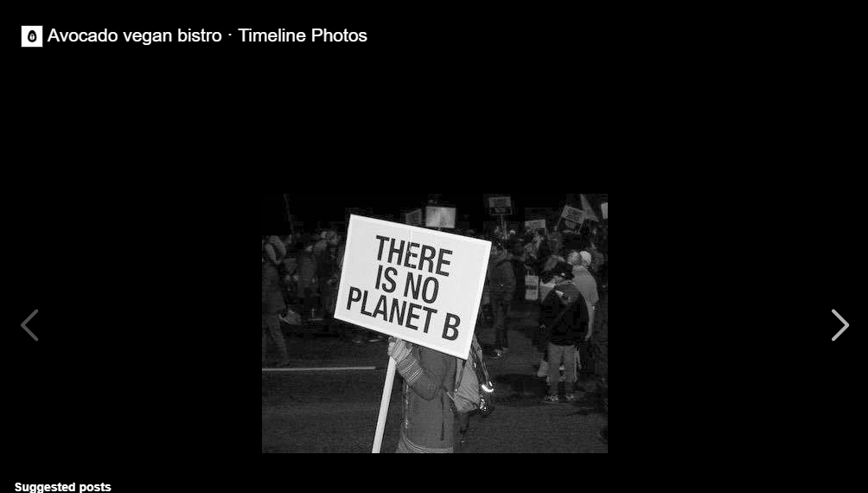
GERA PRAKTIKA
Siekiama tvarios ekonominės, socialinės ir aplinkos plėtros, kuri būtų naudinga dabartinėms ir būsimoms kartoms

Slide 35
GERA PRAKTIKA
Sumažinti pakuočių saugojimo vietą ir išlaidas, kai klientai skatinami atsinešti savo puodelį kavai ar pakuotę likučių išsinešimui.

Slide 36
GERA PRAKTIKA
Galimybė klientams užsisakyti patiekalus naudojantis mobiliąja programa. Padeda, kai restorano plotas yra ribotas

Slide 37
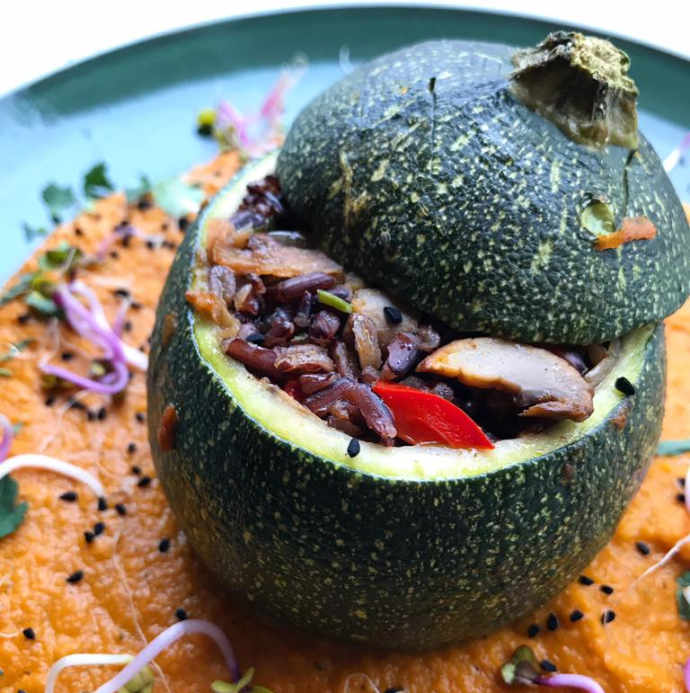
GERA PRAKTIKA
Meniu pritaikymas
Rodomas dabartinis meniu restorano „Facebook“ profilyje

Slide 38
ATVEJO ANALIZĖ
„Notera“ viešbučio SPA
Bory Tucholskie
Šaltinis: https://hotelnotera.pl/en/hotel/#eco-friendly-hotel

Slide 39
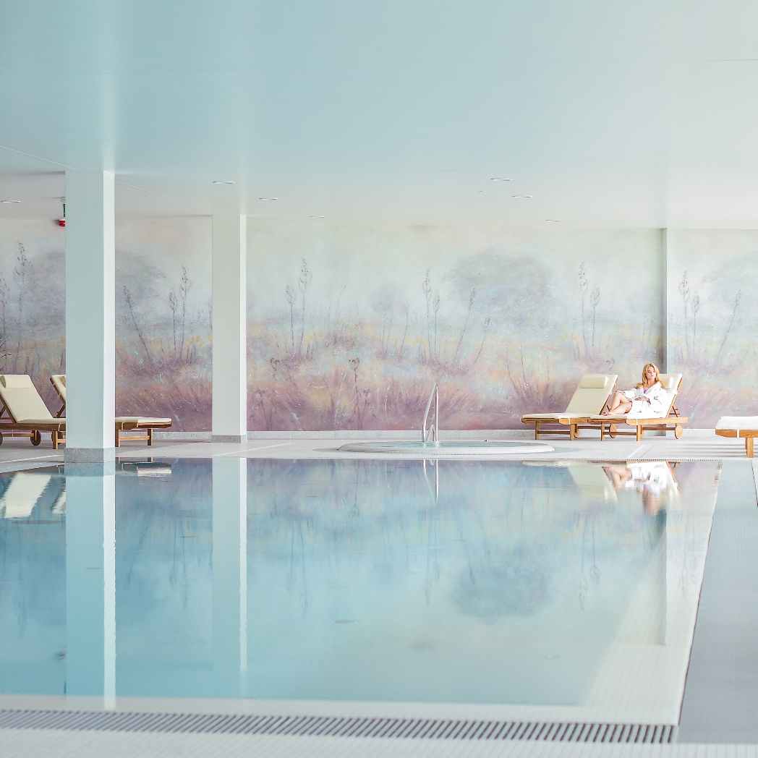
GERA PRAKTIKA
Pakartotinis lietaus vandens panaudojimas augalams laistyti.
Šilumos iš baseino vandens perdirbimas

Slide 40
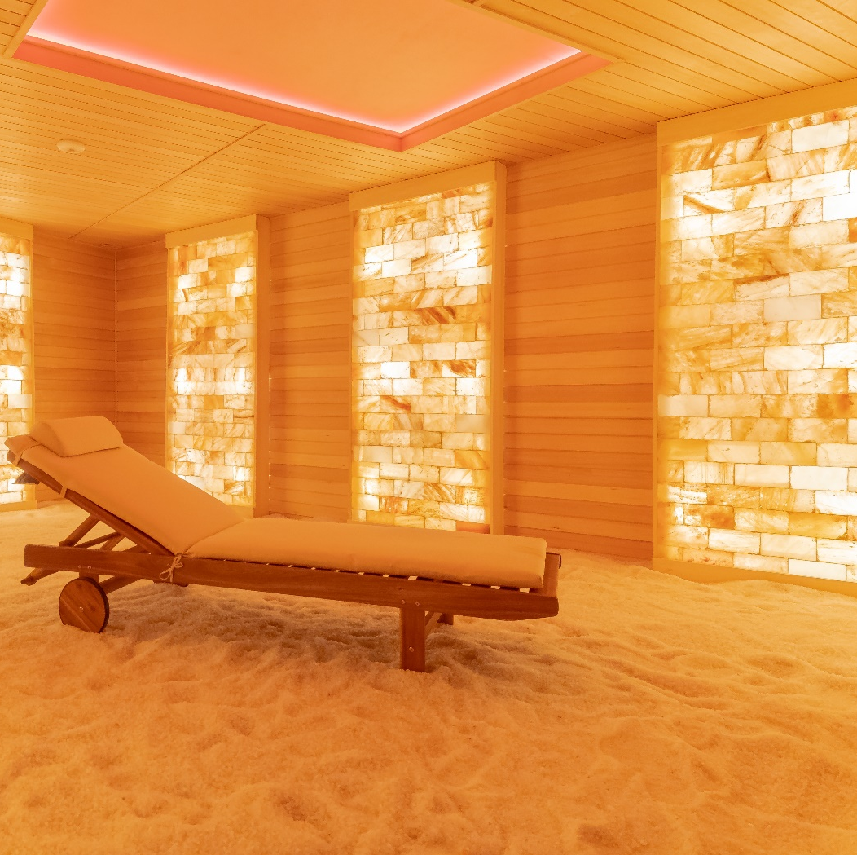
GERA PRAKTIKA
Energiją taupančio apšvietimo įrengimas visame objekte ir sprendimai, skirti išvengti elektros energijos švaistymo

Slide 41
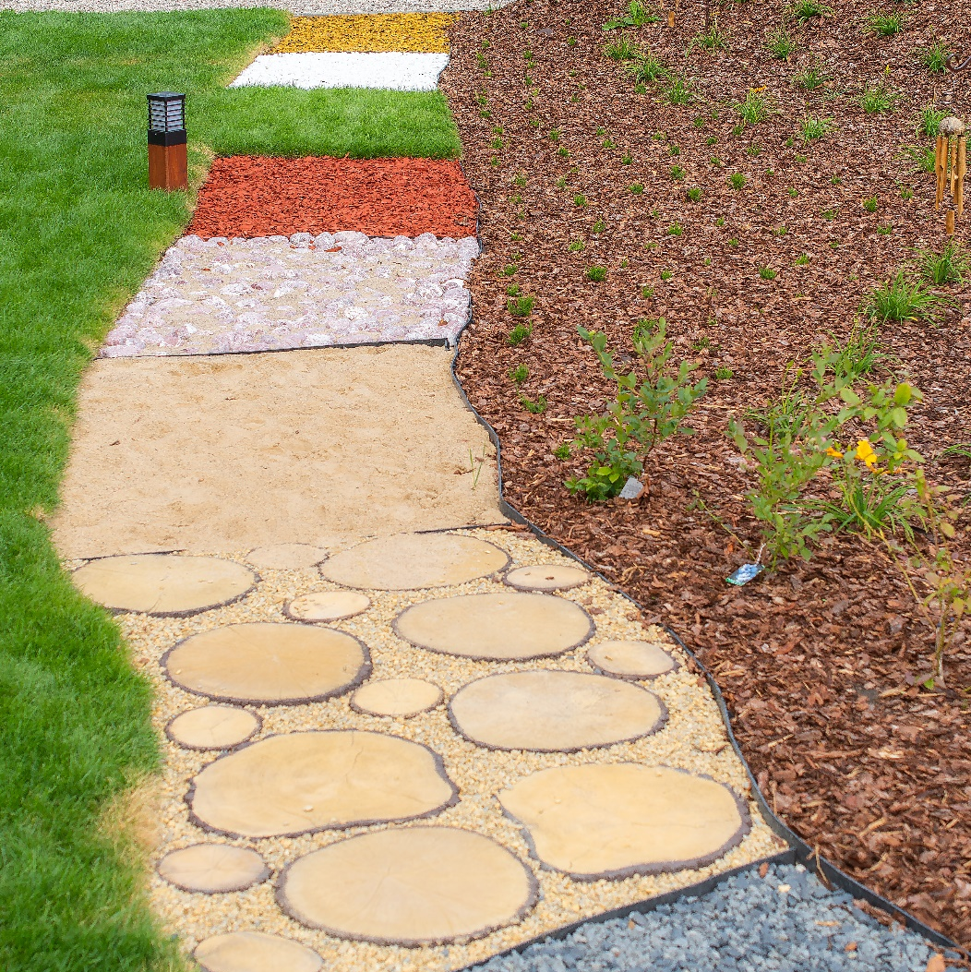
GERA PRAKTIKA
Naudojama tik vietos augmenija, nereikalaujanti intensyvios priežiūros procesų
Regiono plėtra ir vietos gamintojų rėmimas

Slide 42
ATVEJO ANALIZĖ
Žaliųjų sprendimų namas
Šaltinis: http://www.greensolutionhouse.dk/en/green-solutions-2/

Slide 43
Renovuotas ir restauruotas viešbutis su naujai pastatytu konferencijų centru yra pagrįstas holistiniu požiūriu į tvarumą ir žiedinį principą, integruotą į beveik visus jo veiklos aspektus.
ATVEJO ANALIZĖ
Žaliųjų sprendimų namas

Slide 44
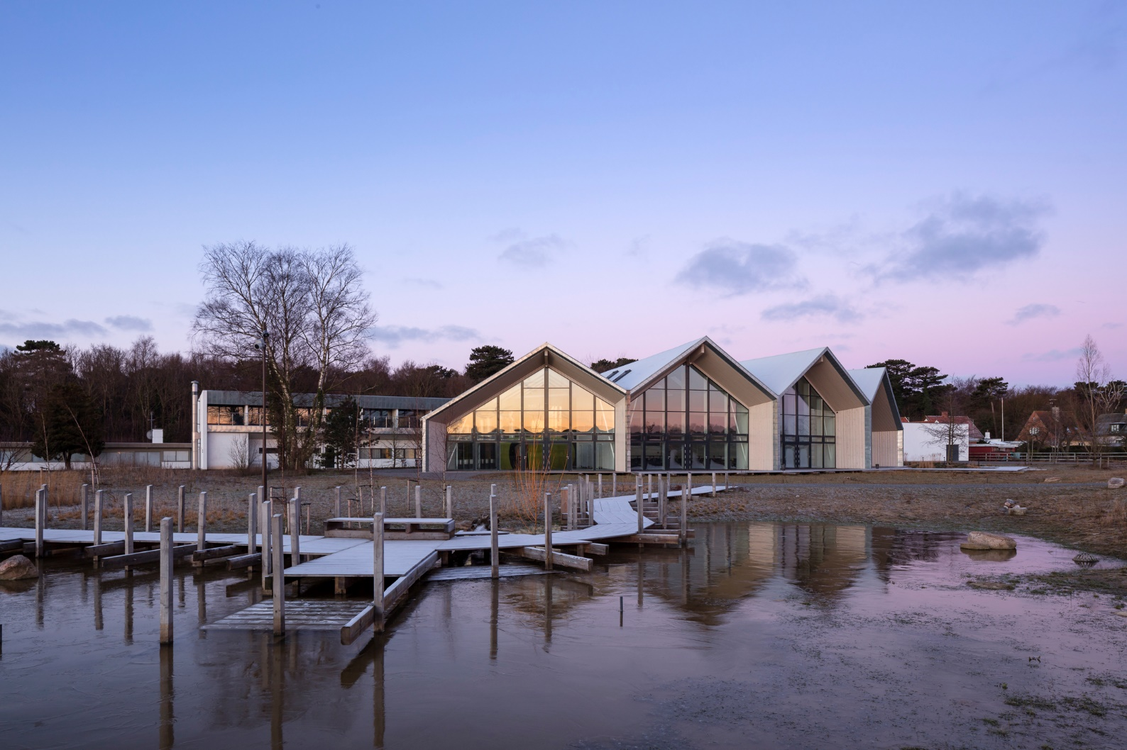
GERA PRAKTIKA
Aukštas viešbučio ekologinis profilis:
kaip tyrimo, atlikto regioninei verslo plėtros agentūrai, rezultatas
„Šviesiai žalios salos“ strategija Bornholmui
Adomo Mørko nuotrauka

Slide 45
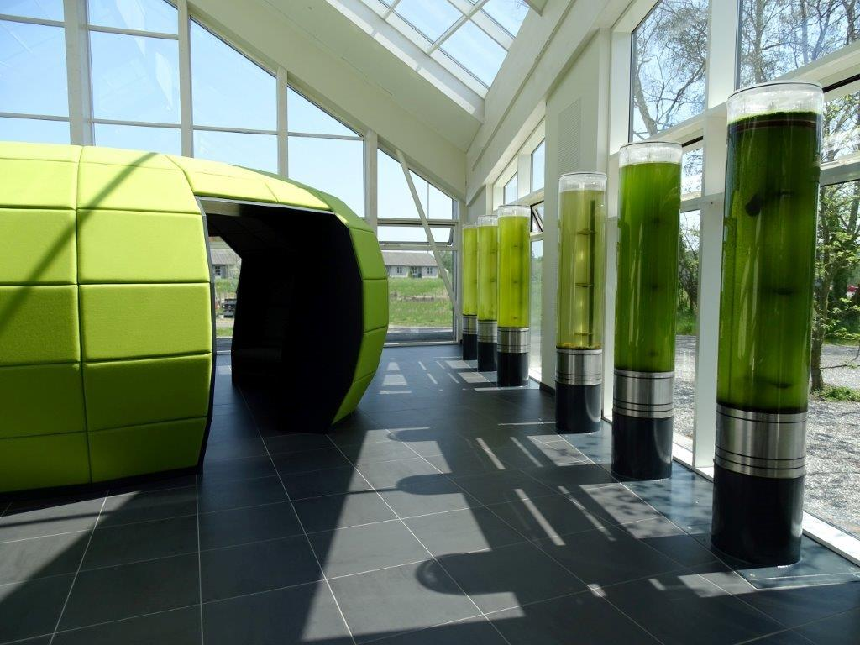
GERA PRAKTIKA
Energija gaunama iš:
saulės baterijų, integruotų į fasadus, ir įstiklintas lubas
vietoje esančio pirolizės įrenginio, perdirbančio organines atliekas

Slide 46
GERA PRAKTIKA
Šiluma:
gaunama iš vietoje esančio pirolizės įrenginio ir saulės elektrinės
laikomi 30 metų senumo baseine, paverstame labai izoliuota energijos saugykla

Slide 47
GERA PRAKTIKA
Baldai:
palikta didžioji dalis originalių viešbučio baldų
atnaujinti naudojant ekologiškus audinius
Adomo Mørko nuotrauka

Slide 48
GERA PRAKTIKA
Viešbučio virtuvė yra sertifikuota ekologiniu ženklu „Bronze“
Aktyvios medžiagos, skirtos pagerinti patalpų aplinką.
Adomo Mørko nuotrauka

Slide 49
„Blue Lagoon“
„OrbSys“
Verdant ECO SPA
ATVEJO ANALIZĖ
SPA

Slide 50
GERA PRAKTIKA
Energetikos įmonė išgauna geoterminį skystį, kurio temperatūra siekia 240 °C, kad būtų sukurta elektra ir tiekiamas karštas vanduo centriniam šildymui maždaug 17 000 žmonių, o elektra – 45 000, įskaitant „Blue Lagoon“
ATVEJO ANALIZĖ
„Blue Lagoon“
Šaltinis: https://www.bluelagoon.com/about/sustainability

Slide 51
GERA PRAKTIKA
Naujas dušas cirkuliuoja vandenį, uždara sistema įkvėpė pakartotinį nuotekų naudojimą tarptautinėje kosminėje stotyje. Taip sutaupoma iki 90 % vandens ir 80 % energijos, sunaudojamos įprastam dušui
ATVEJO ANALIZĖ
„OrbSys“
Šaltinis: https://orbital-systems.com/blog/changing-the-world-one-shower-at-a-time/

Slide 52
GERA PRAKTIKA
SPA pabrėžia, kad jie naudoja vietoje auginamus beržus ir siūlo ekologiškų produktų asortimentą kartu su pačių gaminamais kosmetologijos, kūno procedūrų ir SPA ritualų produktais.
ATVEJO ANALIZĖ
Verdant ECO SPA
Šaltinis: https://www.verdantecospa.lv/philosophy/

Slide 53
Kelionės į žiedinę ekonomiką pradžia
3 dalis.
Priemonės ir instrumentai, palaikantys ŽE įgyvendinimą

Slide 54
Aplinkos apsaugos politika + Naujovės + Ekonominis augimas = Žiedinė ekonomika
TVARI PLĖTRA | EKONOMINIS AUGIMAS
EKO- INOVACIJOS | ŽIEDINĖ EKONOMIKA

Slide 55
Žiedinės ekonomikos įrankiai ir priemonės:
Siekiant palengvinti perėjimą prie žiedinės ekonomikos, Komisija parengė įvairias priemones ir įrankius. Norėdami gauti daugiau informacijos apie įvairius įrankius, apsilankykite jų konkrečiame tinklalapyje

Slide 56
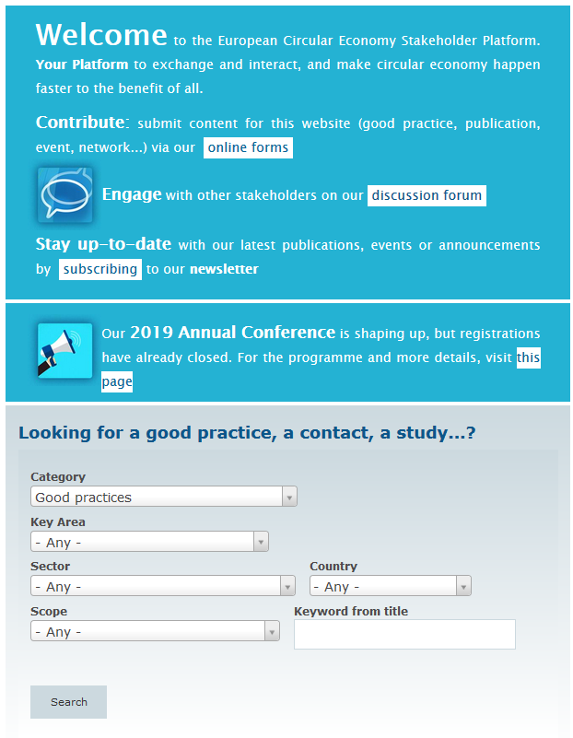
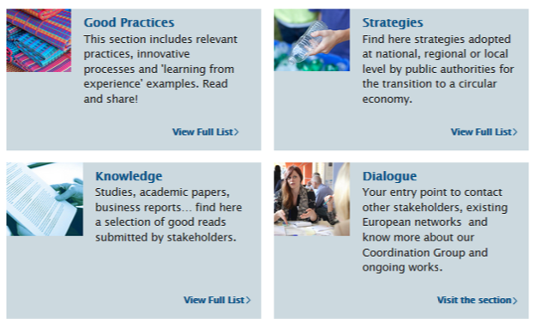
Šaltinis: circulareconomy.europa.eu\platform

Slide 57
LYGIS (-IAI) – tvarių rezultatų kūrimas
ETV
ES aplinkosaugos technologijų patikra
PEF-OEF
Produkto aplinkosauginis pėdsakas ir organizacijos aplinkosauginis pėdsakas
ES ekologinis ženklas
Tvarūs produktai ir paslaugos
EMAS
Aplinkosaugos vadybos ir audito sistema
GPP
Ekologiški viešieji pirkimai
Šaltinis: https://ec.europa.eu/environment/green-growth/tools-instruments/index_en.htm

Slide 58
Šaltinis: https://ec.europa.eu/environment/emas/takeagreenstep/index.html

Slide 59
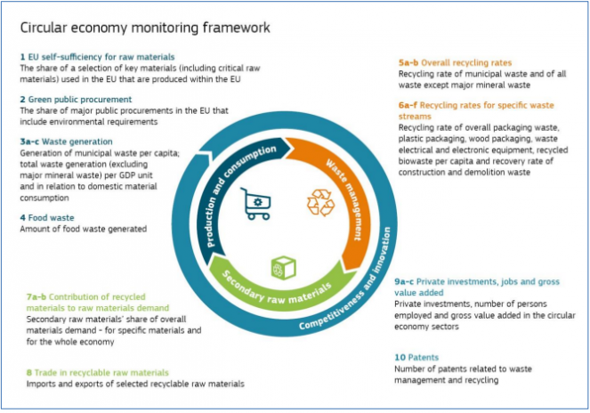
Nėra nė vieno rodiklio, kuris galėtų būti vienintelis ŽE matas. Daugybė esamų rodiklių gali padėti įvertinti veiksmingumą keliose srityse, kurios tiesiogiai ar netiesiogiai prisideda prie ŽE plėtros. Juos galima suskirstyti į šias 4 grupes:
Šaltinis: https://www.abis-global.org/news/european-commission-monitoring-framework-for-the-circular-economy

Slide 60
Remia Europos MVĮ kuriant tikrus modelius, taupančius medžiagas, išteklius ir energiją.
Teikia informaciją, verslo sprendimus ir palaikymo įrankius, skirtus efektyviau valdyti išteklius naudojant žiedinį verslo modelį.
Remia nacionalines, regionines ir vietos iniciatyvas Europoje, remiant MVĮ, kurios siekia ŽE.
Šaltinis: https://www.resourceefficient.eu/en

Slide 61
Žiedinė ekonomika = vertės grandinė = gyvavimo ciklas
ISO standartai padeda organizacijoms sumažinti neigiamą turistų apgyvendinimo poveikį natūraliai aplinkai.

Slide 62
ISO 21401, Turizmas ir susijusios paslaugos. Tvarumo valdymo sistema apgyvendinimo įstaigoms. Reikalavimai
ISO 20611, Nuotykių turizmas. Geroji tvarumo praktika. Reikalavimai ir rekomendacijos
ISO 21416, Pramoginio nardymo paslaugos. Tvarios pramoginės nardymo praktikos reikalavimai ir rekomendacijos
ISO / TC 228, Turizmas ir susijusios paslaugos. Vienas iš pavyzdžių yra techninė specifikacija
ISO / TS 13811, Turizmas ir susijusios paslaugos. Aplinkosaugos specifikacijų, skirtų apgyvendinimo įstaigoms, rengimo gairės,

Slide 63
Pasaulinė tvarių įmonių sistema „GSES®“
Yra tarptautinis tvarių įmonių standartas. Žiedinė, tvari ir socialiai atsakinga verslininkystė, matuojama pagal tarptautinius standartus, tokius kaip ISO 20400, ISO 26000, ISO 14064 ir BS 8001 – skaidri tiekimo grandinė visose tvaraus verslo srityse.
Šaltinis: https://certifications.controlunion.com/en/certification-programs/certification-programs/gses-circular-economy

Slide 64
Pasaulinė tvarių įmonių sistema „GSES®“
Tai savanoriško proceso gairės, kuriose rekomenduojamas skaidrumas ir atskleidimas bei skatinama žiedinė ekonomika skolų ir akcijų rinkoje, parengtos „ABN Amro“, „Banco Intesa San Paolo“, „BNP Paribas“, CDC, „Circle Economy“, „Circularity Capital“, Danijos verslo administracijos, ERPB, EIB, Ellen Macarthur fondo, ING, KPMG, PGGM, Rabobank, Sitra, Suez
Šaltinis: https://certifications.controlunion.com/en/certification-programs/certification-programs/gses-circular-economy

Slide 65
Pasaulinė tvarių įmonių sistema „GSES®“
ĮVESTIS: pirmines žaliavas pakeisti antrinėmis (perdirbtomis)
DIZAINAS: pašalinti/sumažinti pavojingų / toksiškų medžiagų patekimą, lengvai išardyti ir taisyti, kad būtų lengviau perdirbti, pakartotinai naudoti, pratęsti naudojimo laiką.
BENDRINIMAS: padidinti produkto arba turto pajėgumo panaudojimą jo naudingo tarnavimo laikotarpiu,
PRODUKTAS – PASLAUGA
TARNAVIMO LAIKO PRATĘSIMAS
MEDŽIAGŲ IŠTEKLIŲ ATKŪRIMAS
CIKLINĖS PASKATOS – kurti tinklus ir bendradarbiauti su žiedinės ekonomikos tarpininkais, t.y. atvirkštinė logistika
Šaltinis: https://certifications.controlunion.com/en/certification-programs/certification-programs/gses-circular-economy

Slide 66
„Nuo lopšio iki lopšio“ sertifikuotas gaminio standartas – Cradle to Cradle Certified™ Product Standard®
padeda projektuotojams ir gamintojams nuolat tobulinti procesą, nagrinėjant produktą pagal penkias kokybės kategorijas – medžiagų sveikatą, medžiagų pakartotinį panaudojimą, atsinaujinančios energijos ir anglies tvarkymą, vandens tvarkymą ir socialinį teisingumą. Produktui suteikiamas pasiekimų lygis kiekvienoje kategorijoje – bazinis, bronzinis, sidabrinis, auksinis arba platininis
Šaltinis: https://www.c2ccertified.org/get-certified/product-certification

Slide 67
EMAS
Apie 300 viešbučių, kempingų, gamtos draustinių ir kitų laisvalaikio bei apgyvendinimo įstaigų Europoje naudoja EMAS, kad pagerintų savo aplinkosauginį veiksmingumą, t.y. „Ritz Carlton“, „Scandic“ viešbučiai Berlyne, edukacinių kelionių operatorius „Studiosus“.
Šaltinis: https://susproc.jrc.ec.europa.eu/activities/emas/documents/TourismBEMP.pdf

Slide 68
EMAS
Pagrindinė nauda turizmo operatoriams – vertės grandinė – tiesioginiai ir netiesioginiai aspektai
Būkite patrauklūs: Išlaiko savo tikslo aplinkos objektų kokybę. Daugiau nei 1/3 keliautojų pasisako už aplinką tausojantį turizmą ir yra pasirengę mokėti iki 40 % daugiau už šią patirtį.
Būkite pelningi: Taupykite pinigus naudodami mažiau išteklių, elektros, šildymo, vandens ir kt.
Būkite patikimi: Naudokite patikimiausią aplinkosaugos vadybos priemonę visame pasaulyje
Būkite strategiški: Galite tik patobulinti tai, ką galite išmatuoti! EMAS suteikia jums pagrindinių rodiklių rinkinį, su kuriuo galima sistemingai stebėti savo aplinkosauginį veiksmingumą
Būkite atsakingi: Pagerinkite savo netiesioginį poveikį aplinkai. Turizmo įmonės bendrauja su daugeliu dalyvių, nepriklausančių jų organizacijai, tokiais kaip tiekėjai, subrangovai ir, žinoma, svečiai. Jų elgesys yra jūsų aplinkosauginio pėdsako dalis! EMAS padeda pasirinkti ir daryti teigiamą įtaką savo partneriams pagal aplinkosaugos kriterijus

Slide 69
EMAS
„EMAS Awards 2017“ tema – „indėlis į Europos ekonomikos apvalumą“. Apdovanojimų nugalėtojas Belgijos viešbutis „Chain Martin‘s Hotels“ demonstruoja žiedinę ekonomiką platesniu mastu. „Martin‘s“ viešbučiai, kuriuose dirba 350 darbuotojų, įgyvendindami pirkimo politiką (įsigydami vietinius ir ekologiniu ženklu paženklintus gaminius, išperkamosios nuomos įrangą) ir tvarkydami atliekas (pirmenybę teikdami įkraunamiems produktams, pirkiniams dideliais kiekiais ir dovanotus ar pakartotinai naudojamus baldus), sutaupė daug išlaidų ir medžiagų.

Slide 70
Turizmo sertifikavimas
Šaltinis: https://www.biodiversity.ru/coastlearn/tourism-eng/tools_cp.html

Slide 71
Pasaulinė tvaraus turizmo taryba
– JT patvirtinta nepriklausoma organizacija, vaidinanti lemiamą vaidmenį kaip pagrindinė pasaulinė institucija teikiant patarimus, kaip plėtoti ir valdyti kelionių ir turizmo tvarumo praktiką.
Šaltinis: https://www.gstcouncil.org/wp-content/uploads/2015/11/GSTC-Hotel_Industry_Criteria_with_hotel_indicators_21-Dec-2016_Final.pdf

Slide 72
Tvarus kruizas – GYVENIMAS
- Projekto, kuriam vadovauja viena didžiausių kruizų kompanijų („Costa Crociere“), tikslas buvo parodyti atliekų prevencijos, utilizavimo ir perdirbimo galimybes kruiziniame laive. Buvo įvertintas trijų atliekų srautų (pakuočių, biologiškai skaidžių atliekų ir popieriaus) poveikis aplinkai ir didelio masto atliekų tvarkymo sprendimų techninis / ekonominis gyvybingumas. Taip pat pasiūlytas standartizuotas atliekų tvarkymo laive metodas. Paskutinis, bet ne mažiau svarbus dalykas – pateiktos pažangios sertifikavimo sistemos gairės ir įvertinta galimybė sumažinti išmetamo CO2 kiekį paverčiant apyvartiniais anglies kreditais. ES indėlis: 1 314 623 EUR (2011–2014 m.) – ES finansavimo lygis: 50 %
Įkvėpimas
Šaltinis: https://www.slovenia.info/uploads/dokumenti/EC_-_Guide_EU_funding_for_tourism_-_July_2015_1_20637.pdf

Slide 73
„GOazen“ klasteris (reiškia „eikime“ baskų kalba)
- 2008 m. – tai Baskų krašto turizmo kompanijų bendradarbiavimo erdvė,
kurią sudaro daugiau nei 580 įmonių tinklas apgyvendinimo, maitinimo, poilsio, pramogų paslaugų tiekėjų, muziejų, priėmimo ir transporto sektoriuose. Kartu jie turi bendrą viziją ir užsiima rinkodaros, personalo išteklių, inovacijų, kokybės, tarpvalstybinio turizmo ir viešųjų / privačių veiksmų sinergijos sritimis.
Įkvėpimas
Šaltinis: 1. https://www.slovenia.info/uploads/dokumenti/EC_-_Guide_EU_funding_for_tourism_-_July_2015_1_20637.pdf 2. https://www.gstcouncil.org/wp-content/uploads/2015/11/GSTC-Hotel_Industry_Criteria_with_hotel_indicators_21-Dec-2016_Final.pdf

Slide 74
Kodėl verta tvarkyti atliekas jūsų viešbutyje
Atliekų tvarkymo programa padės sumažinti susidarančių atliekų kiekį, taupant medžiagas ir energiją.
Už savo generuojamas pagamintas atliekas dažnai mokate du kartus – pirma, už pakuotę ir, antra, už jos šalinimą.
Vidutiniškai viešbutis sukuria apie 1 kg atliekų vienam svečiui per naktį. Suma greitai kaupiasi, o padauginus iš svečių nakvynių skaičiaus kiekvienais metais, susidaro nemenkos išlaidos.
Jūsų atliekų šalinimo išlaidos greičiausiai nuolat didės dėl mažėjančių sąvartynų pajėgumų ir atliekų surinkimo išlaidų.
Šaltinis: http://www.greenhotelier.org/wp-content/uploads/2014/09/4-Waste-for-web-1-1.pdf

Slide 75
Kodėl verta tvarkyti atliekas jūsų viešbutyje
Verslo ir namų ūkių atliekų įstatymai tampa vis griežtesni, ypač Europos Sąjungoje.
Daugelis atliekų turi vertę, nes jas galima perdirbti į ką nors kitą. Jums gali būti suteikta galimybė užsidirbti pinigų iš savo viešbučio atliekų.
Dažnai ne mažiau kaip 30 procentų viešbučio kietųjų atliekų srauto gali būti rūšiuojama utilizavimui ir perdirbimui. Pavyzdžiui, „Scandic“ grandinės viešbučiai savo atliekas skirsto į 22 atskiras kategorijas.
Šaltinis: http://www.greenhotelier.org/wp-content/uploads/2014/09/4-Waste-for-web-1-1.pdf

Slide 76
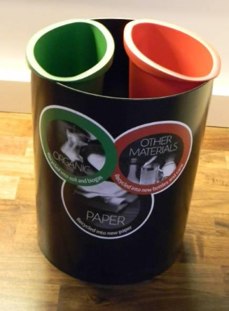
Kambarių tvarkymo personalas gali atskirti atliekas iš svečių kambarių, tačiau kai kurios viešbučių grupės, vadovaudamosi sveikatos ir saugos problemomis, taiko personalo politiką neimti atliekų, jau įdėtų į šiukšliadėžes (Accor, 2007). Vienas iš šios problemos sprendimų yra šiukšlių dėžių įrengimas svečių kambariuose, pavyzdžiui, „Scandic“ viešbučiuose.
Stokholmo „Hilton Slussen“ atliekas skirsto į 26 skirtingas dalis. Tačiau tipiškame viešbutyje atliekos nėra būtinai suskirstomos į daugybę frakcijų, priklausomai nuo surinkimo ir perdirbimo paslaugos.
„Savoy“ viešbutis Londone daugiau kaip 95 % atliekų siunčia pakartotiniam naudojimui ar perdirbimui. Viso viešbučio, įskaitant kambarių, atliekos yra rūšiuojamos į aštuonias dalis: stiklas, kartonas ir popierius, medis, plastikas ir metalas, kamštiena, organinis aliejus, akumuliatoriai ir elektra. Kambarių tvarkymo darbuotojai iš patalpų šiukšliadėžių išrenka perdirbamas atliekas.
Šaltinis: http://ec.europa.eu/environment/emas/takeagreenstep/pdf/BEMP-6-FINAL.pdf

Slide 77
Europos viešbučių, restoranų, kavinių ir kt. asociacijos HOTREC, misija yra skatinti Europos svetingumo pramonės indėlį į visuomenę.
Organizacija savo nariams (ir ne tik jiems) sukūrė „Europos svetingumo pramonės gaires maisto švaistymo mažinimui ir rekomendacijas tvarkyti maisto aukas“.
„Noriu pakviesti visus skaitytojus pasisemti tarpsektorinio bendradarbiavimo įkvėpimo pradėjus įgyvendinti šią iniciatyvą ir pažymėti transformacinę turizmo galią“
Taleb Rifai, UNWTO generalinis sekretorius
Šaltinis: https://u.profitroom.com/2017.ighp.pl/uploads/pdf_aktualnosci/hotrec_brochure_-_reduce_food_waste.pdf

Slide 78
Kontaktai:
[……………..]
Apsilankykite www.cirtoinno.eu ir raskite daugiau informacijos apie mokymo išteklius

